Slide 1

EJECUCIÓN ACUMULADA DE GASTOS PRESUPUESTARIOS
AL MES DE OCTUBRE DE 2019
PARTIDA 01:
PRESIDENCIA DE LA REPÚBLICA
Valparaíso, diciembre 2019

Slide 2
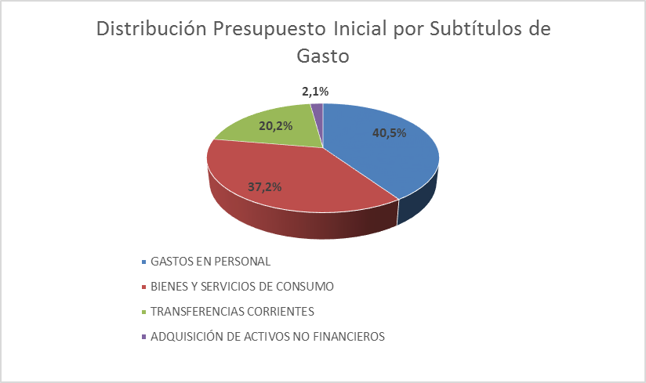
EJECUCIÓN DE GASTOS A OCTUBRE DE 2019
PARTIDA 01 PRESIDENCIA DE LA REPÚBLICA

Slide 3
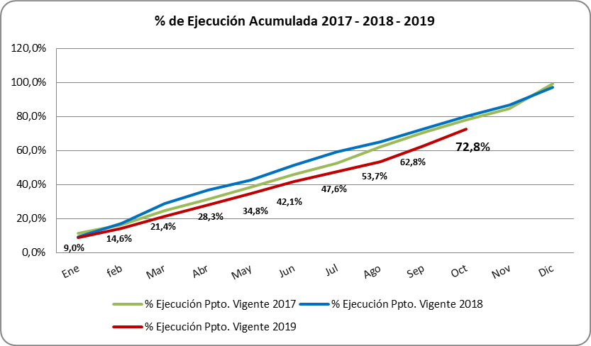
EJECUCIÓN DE GASTOS A OCTUBRE DE 2019
PARTIDA 01 PRESIDENCIA DE LA REPÚBLICA

Slide 4
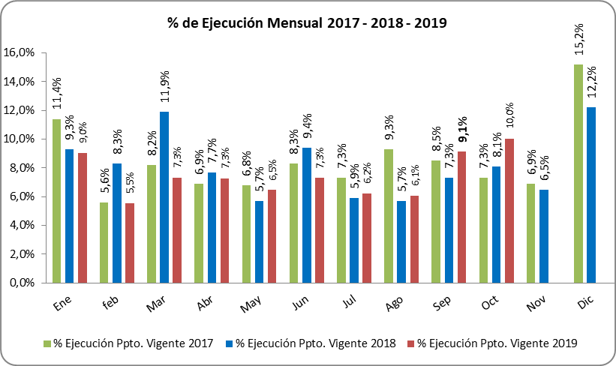
EJECUCIÓN DE GASTOS A OCTUBRE DE 2019
PARTIDA 01 PRESIDENCIA DE LA REPÚBLICA

Slide 5
EJECUCIÓN ACUMULADA DE GASTOS A OCTUBRE DE 2019
PARTIDA 01 PRESIDENCIA DE LA REPÚBLICA
en miles de pesos 2019

Slide 6
EJECUCIÓN ACUMULADA DE GASTOS A OCTUBRE DE 2019
PARTIDA 01, CAPITULO 01, PROGRAMA 01: PRESIDENCIA DE LA REPÚBLICA
en miles de pesos 2019

